Slide 1
O mikrobech a lidech
Ignác Filip Semmelweis, koronavirus a trpaslík, který vyrostl

Slide 2
Myjte si ruce.

Slide 3
Ignác Filip Semmelweis
(1818–1865)

Slide 4
Část první: Jak se nemoci šíří?
epidemiologie intuicí

Slide 5
Miasma
Galén, 2. století př. n. l.

Slide 7
Bakterie a viry
Antonie van Leeuwenhoek, 1676
Louis Pasteur, 1864
Dmitrij Ivanovskij, 1892

Slide 8
Část druhá: Horečka omladnic
poporodní horečka, febris puerperalis

Slide 9
Ignác Filip Semmelweis
narozen 1. 7. 1818 v Tabánu (dnes Budapešť)
německo-maďarského původu
získal titul promovaného lékaře na Vídeňské univerzitě v roce 1844
nastoupil na První porodnickou kliniku Vídeňské všeobecné nemocnice v roce 1846

Slide 10
První klinika
Druhá klinika
Úmrtnost v %
 | porodů | úmrtí | % | porodů | úmrtí | %
1841 | 3 036 | 237 | 7,8 | 2 442 | 86 | 3,5
1842 | 3 287 | 518 | 15,8 | 2 659 | 202 | 7,6
1843 | 3 060 | 274 | 9,0 | 5 739 | 164 | 2,9
1844 | 3 157 | 260 | 8,2 | 2 956 | 68 | 2,3
1845 | 3 492 | 241 | 6,9 | 3 241 | 66 | 2,0
1846 | 4 010 | 459 | 11,4 | 3 754 | 105 | 2,8

Slide 11
Co je jinak?

Slide 12
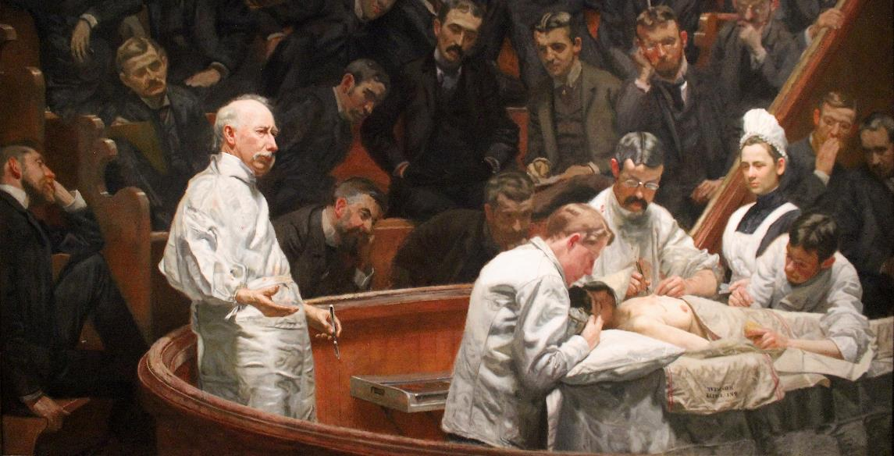

Slide 13
Úmrtnost rodiček na První klinice v %
zavedení patologické anatomie

Slide 14
Řešení?

Slide 15
Úmrtnost rodiček na První klinice v %
povinné mytí Ca(ClO)₂

Slide 16
Část třetí: Pomsta
aneb každý dobrý skutek bude po zásluze potrestán

Slide 17
Semmelweisův reflex
1849: Vídeňská všeobecná nemocnice odmítá prodloužit smlouvu, Semmelweis odchází do malé provinční nemocnice v Pešti
navzdory evidentním výsledkům je Semmelweisova práce odmítnuta jako nevědecká, zesměšňovaná a ignorovaná
více než deset let neutuchajících bojů s kritiky dovedlo Semmelweise k nervovému zhroucení

Slide 18
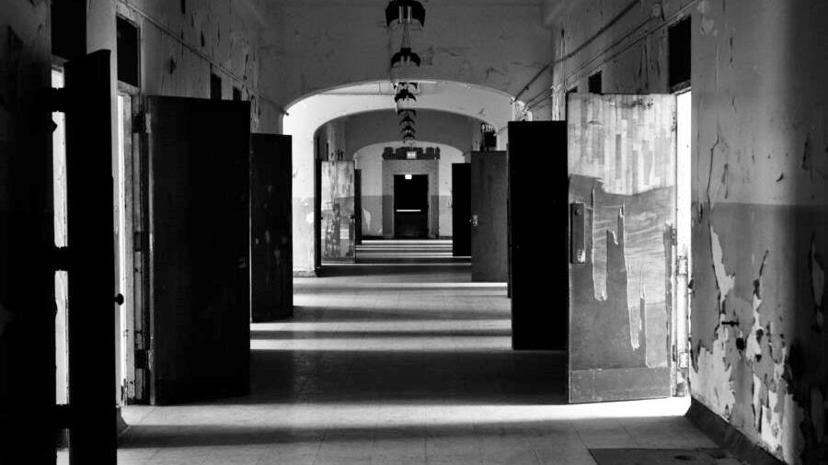

Slide 19
Děkuji za pozornost.
doc. MUDr. Jakub Deák
ČGPS ČLS JEP
j.deak@cls-jep.cz

